Slide 1




CLASS-UKG
SUBJECT-RHYME
TOPIC-ODIA RHYME
( କାଗଜ ଡଙ୍ଗା ଭାସି ଯା )

Slide 2
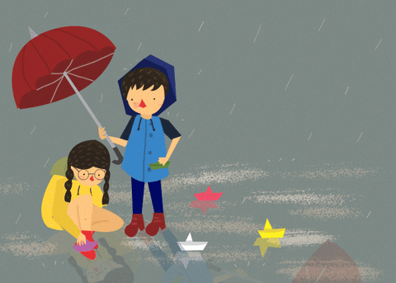
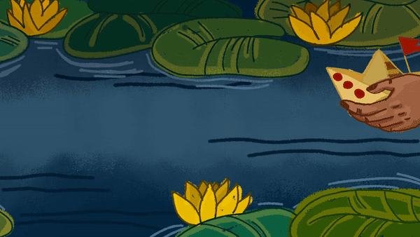
ତୁମେ ମାନେ ସବୁ କଣ କରୁଛ ?
ତୁମେ ମାନେ ସବୁ ବର୍ଷାରେ ଓଦା ହୋଇ କଣ କରୁଛ ?
ଆମେ ମାନେ ଡ଼ଙ୍ଗା ତିଆରି କରିଛୁ ,
ଏଇ ପାଣିରେ ଭସାଇବୁ I

Slide 3
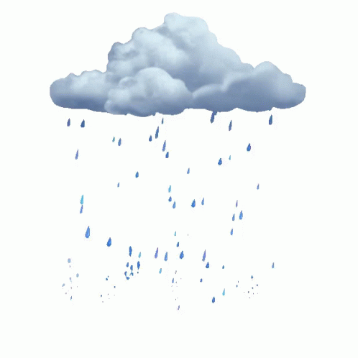

ହେୟାରେ ହେୟା ହେୟା ହୋ, ହେୟାରେ ହେୟା ହେୟା ହୋ

Slide 4
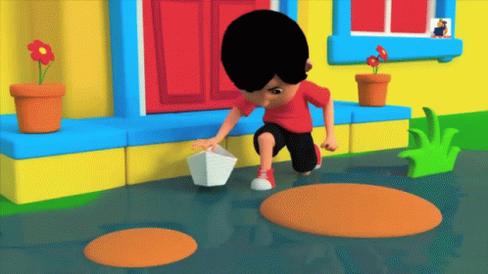
ଭାସି ଯା ରେ ଭାସି ଯା ,କାଗଜ ଡଙ୍ଗା ଭାସି ଯା I

Slide 5
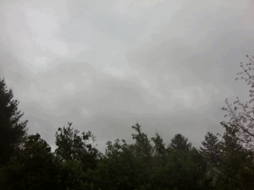
ଘୋଟି ଆସିଲାଣି ଆକାଶରେ ଘୋର ମେଘ ବାଆ I

Slide 6
ଭାସି ଯା ରେ ଭାସି ଯା ,
କାଗଜ ଡଙ୍ଗା ଭାସି ଯା I

Slide 7
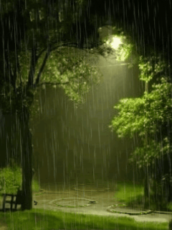
ପବନ ବୋହୁଛି ଝିପି ଝିପି ମେଘ ବରଷଇ

Slide 8
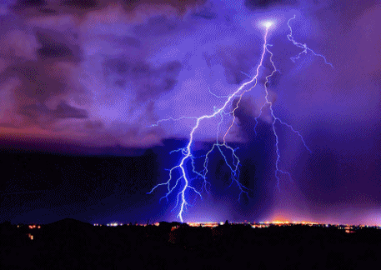
ବିଜୁଳି ଚମକେ ଘଡ଼ ଘଡ଼ି ଡାକେ ରହି ରହି I

Slide 9
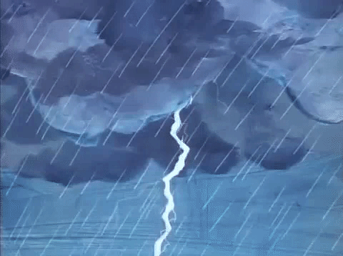
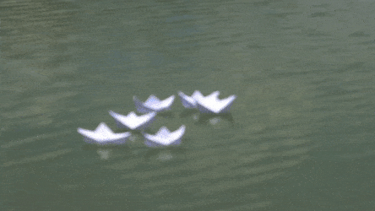
ଭାସି ଯା ରେ ଭାସି ଯା ,
କାଗଜ ଡଙ୍ଗା ଭାସି ଯା I

Slide 10
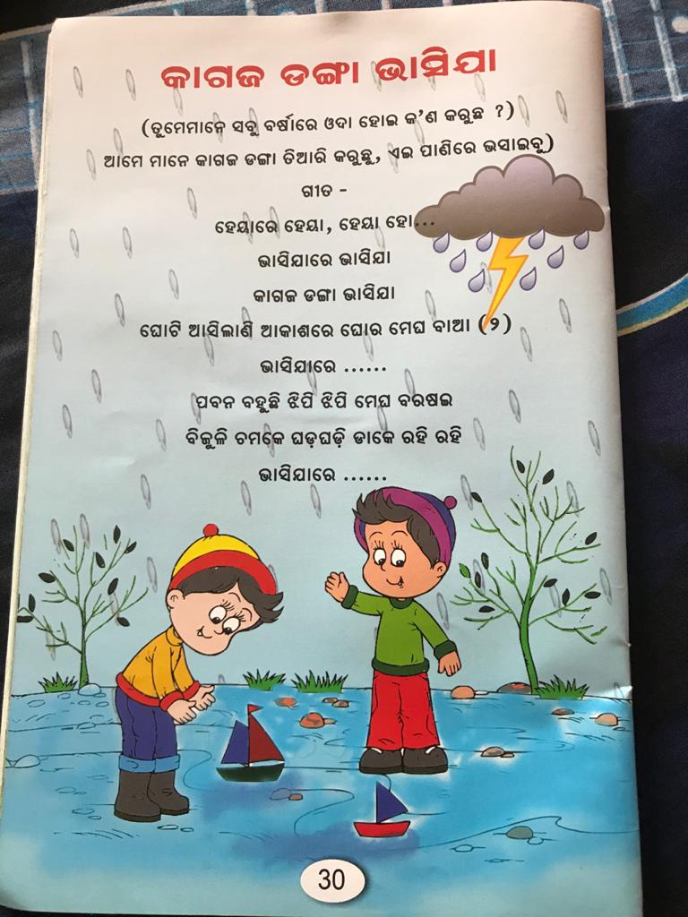

Slide 11
THANKING YOU
ODM EDUCATIONAL GROUP

